Slide 1
EJERCICIO 1
KAREN CEREZO GUTIÉRREZ

Slide 2
ámbito laboral y formativo
Sector Inmobiliario (Prácticas curriculares)
Trabajo con ordenadores: equipo de administración, durante la carrera utilice diferentes programas para la gestión de datos: SPSS, Eviews,Rstudio.
Obtener los conocimientos necesarios para la correcta gestión de los datos y la obtención de un puesto de trabajo donde pueda seguir formándome y desarrollarme profesionalmente

Slide 3
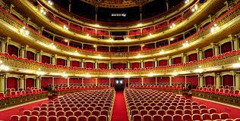





sobre mi
Viajar
Los idiomas :curso de idiomas en el extranjero
La gastronomía
Música y las actividades culturales

Slide 4
gracias por la atención

